Slide 1
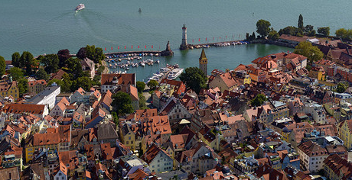
Lindau
Allemagne
N°1

Slide 2
Lindau est une ville de Bavière, en Allemagne. Elle est la capitale de l'arrondissement de Lindau. La ville se trouve au bord de l’Obersee, le « haut-lac » du lac de Constance, sur sa côte orientale, à la rencontre des frontières allemande, autrichienne et suisse.

Slide 3
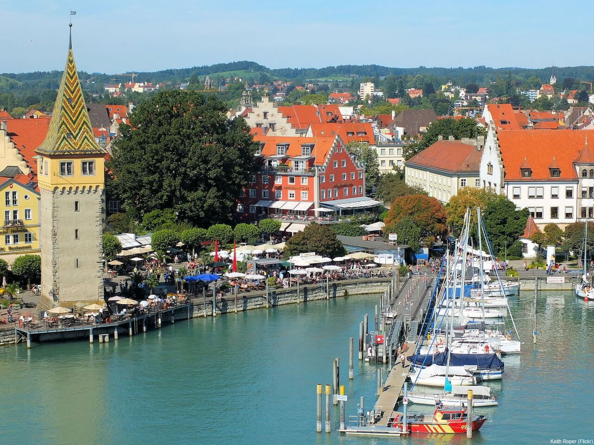

Slide 4
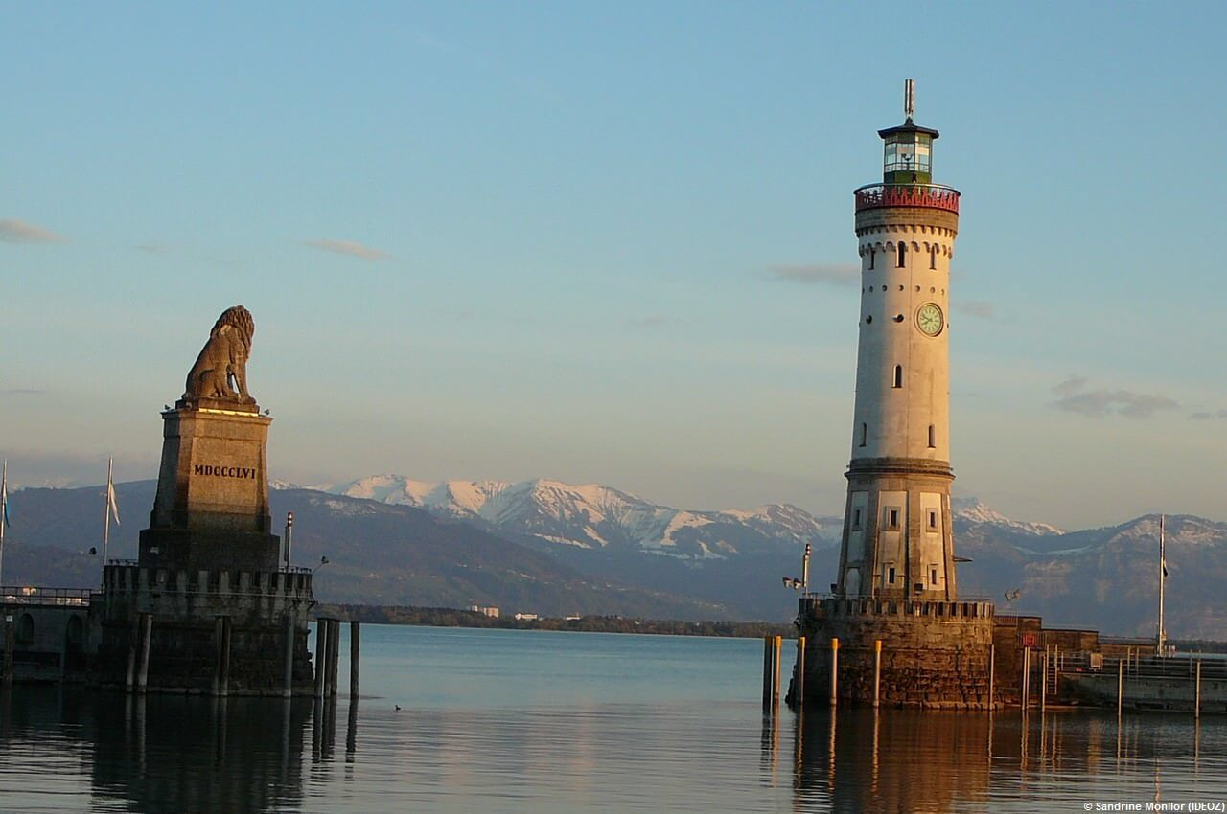

Slide 5
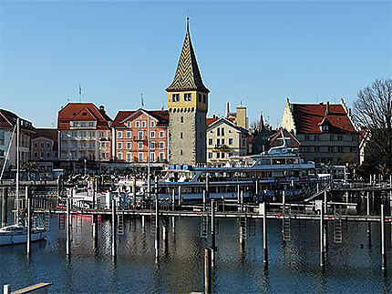

Slide 6
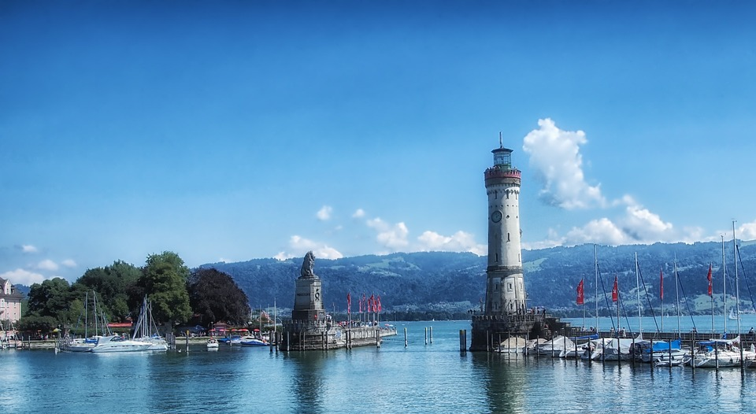

Slide 7
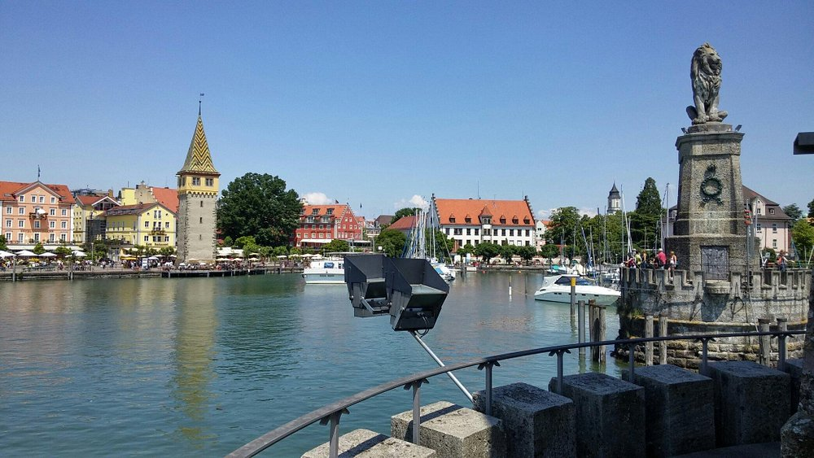

Slide 8
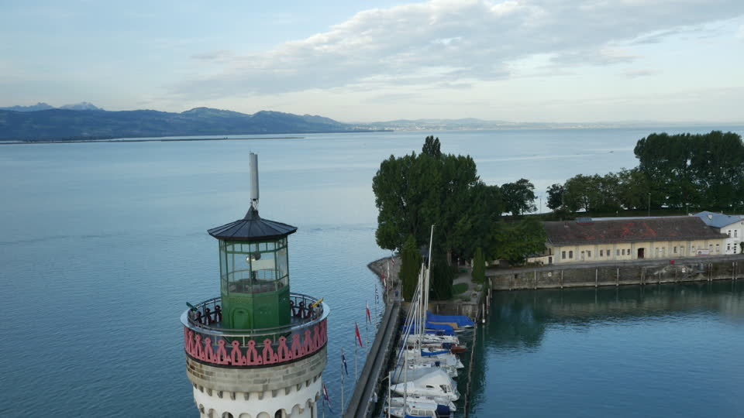

Slide 9
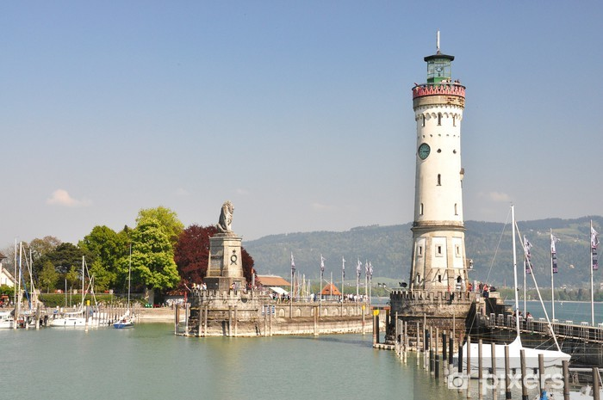

Slide 10
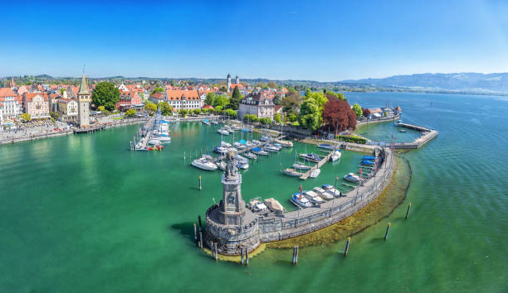

Slide 11
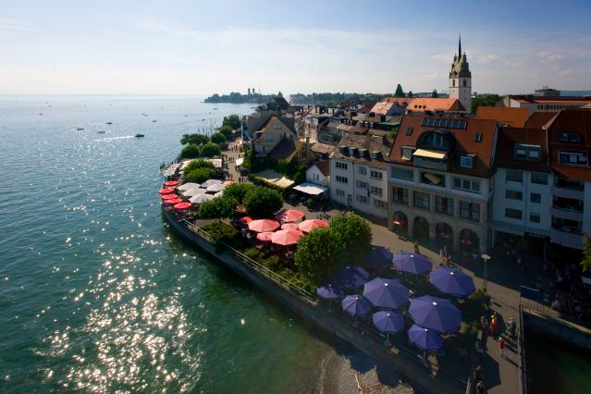

Slide 12
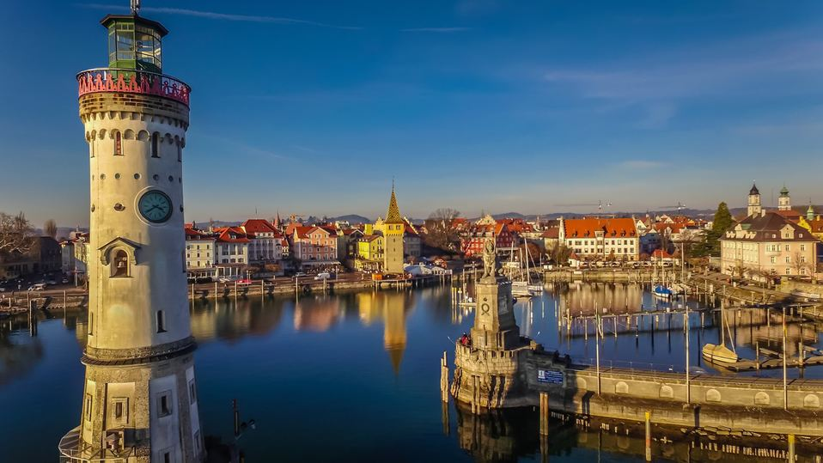

Slide 13
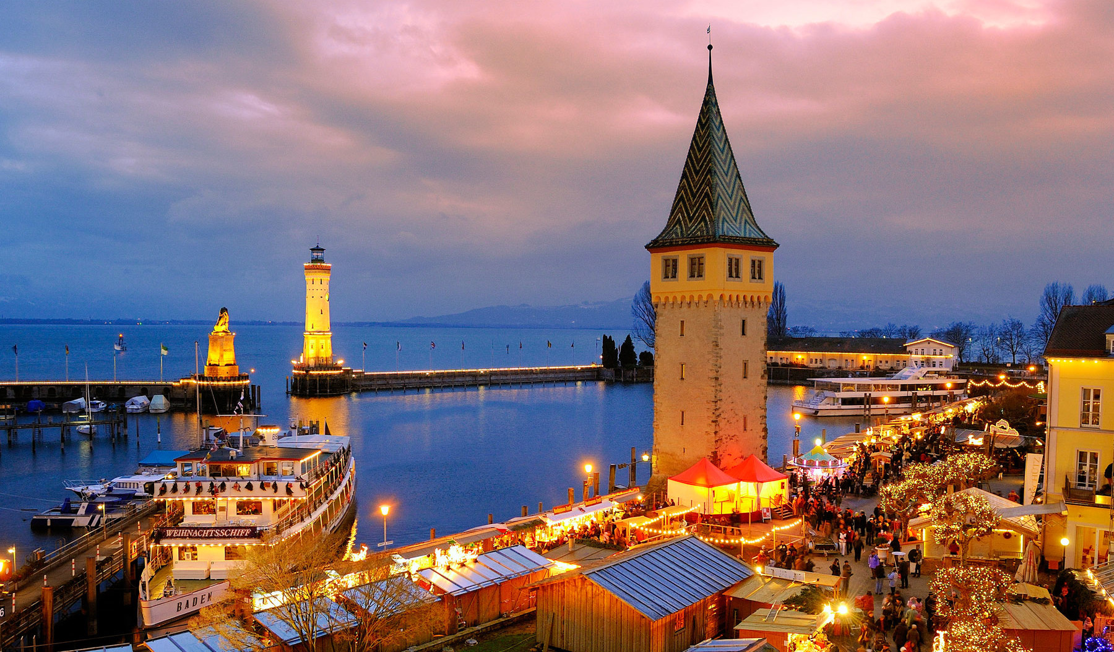

Slide 14
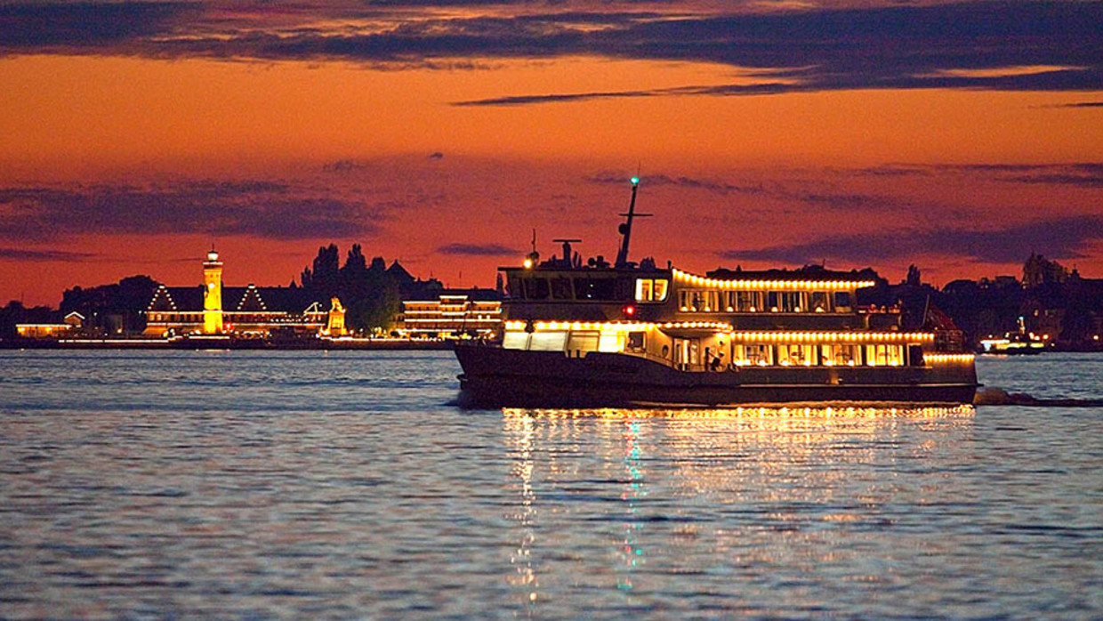

Slide 15
Lindau
Allemagne

